Slide 1
Fagbrukerforum BtB

Slide 2
Agenda
Innledning: Formål og hensikt med Fagbrukerforum
Nye rammeavtaler
UNIT4 ERP – hvor står vi?
Informasjon om mulighetsstudiet
Fakturaprosessen før og nå
Brukerstøtte – organisering og kontaktpunkt
Status rapportutvikling
Hvordan finne frem i informasjonen
Besøk fra Berg-Hansen

Slide 3
1. Formål og hensikt med Fagbrukerforum BtB
Informere
  nyheter fra Avdeling for økonomi og virksomhetsstyring
  viktige endringer i UNIT4 ERP
  nyttige tips o.l.
Fagbrukerne kan også melde inn saker de ønsker å få diskutert, eller andre innspill fra enhetene
Fagbrukerne skal videreformidle informasjon fra forumet til aktuelle personer i egen enhet

Slide 4
2. NYE RAMMEAVTALER (ETTER 1. MARS 2021)

Slide 5
Analyser av organisk materiale på arkeologiske objekter
Leverandør(er) | Varighet
Laboratoire Nicolas Garnier | 2021-2025

Slide 6
Antistoffer, magnetiske kuler og immunologiske kit
Varighet: 2021-2023
Leverandører (Merk at leverandørene ikke nødvendigvis har avtale på alle produktmerkene som de tilbyr, da flere leverandører selger de samme merkene – se Avtalekatalogen!)
Leverandør | Avtaleområder |  |  |  | Avtalens navn
 | Antistoffer | Magnetiske kuler og kit | Multiplex immunoassays | Immunologiske kit
AH Diagnostics | x |  | x | x | Antistoffer, multiplex immunoassays og immunologiske kit
BD Norge | x |  | x | x | Antistoffer, multiplex immunoassays og immunologiske kit
BioNordika | x |  | x | x | Antistoffer, multiplex immunoassays og immunologiske kit
Bio-Rad Norway | x |  | x |  | Antistoffer og multiplex immunoassays
Fisher Scientific | x | x |  |  | Antistoffer og magnetiske kuler/kit
GenScript Biotech | x |  |  |  | Antistoffer
Histolab Products | x |  |  |  | Antistoffer
Kem-En-Tec | x |  | x | x | Antistoffer, multiplex immunoassays og immunologiske kit
Life Technologies | x | x | x | x | Antistoffer, magnetiske kuler, multiplex immunoassays og immunologiske kit
Merck Life Science | x | x | x | x | Antistoffer, magnetiske kuler, multiplex immunoassays og immunologiske kit
Miltenyi Biotec Norden | x | x | x | x | Antistoffer, magnetiske kuler, multiplex immunoassays og immunologiske kit
Nerliens Meszansky | x |  |  |  | Antistoffer
Nordic Biosite | x | x | x | x | Antistoffer, magnetiske kuler, multiplex immunoassays og immunologiske kit
PerkinElmer Norge | x |  |  | x | Antistoffer og immunologiske kit
Proteintech Group Europe | x | x |  | x | Antistoffer, magnetiske kuler og immunologiske kit
VWR International | x |  | x | x | Antistoffer, multiplex immunoassays og immunologiske kit

Slide 7
Kjemikalier til dyrking av celler og mikroorganismer
Varighet: 2021-2023
Hva som dekkes og ikke dekkes av avtalene er beskrevet mer detaljert i dokumentet
Leverandør | Avtaleområder |  |  |  |  | Avtalens navn
 | Medier, supplementer, blandingskjemikalier og kit til eukaryot celledyrkning | Diverse kjemikalier for dyrking av celler og mikro-organismer | Antibiotika og antimykotika | Medier og medium-ingredienser for dyrking av mikro-organismer | Serum til celle-dyrkning
BioNordika |  |  |  |  | x | Serum til celledyrkning
Life Technologies | x | x | x | x | x | Celledyrkningskjemikalier til celle- og mikrobiologi, antibiotika/-mykotika, transfeksjonsreagenser og kit
Merck Life Science | x | x | x |  | x | Celledyrkningskjemikalier, antibiotika/-mykotika, transfeksjonsreagenser og kit
Saveen & Werner |  |  | x |  |  | Antibiotika og antimykotika - til laboratoriearbeid
Thermo Fisher Diagnostics (Oxoid) |  |  |  | x |  | Medier og mediumingredienser for dyrking av mikroorganismer
VWR International | x | x |  | x | x | Celledyrkningskjemikalier til celle- og mikrobiologi, transfeksjonsreagenser og kit

Slide 8
Eksamenspapir
Leverandør | Varighet
Norsk Formular Industri AS | 2021-2023

Slide 9
Kontorrekvisita og kopipapir
Leverandør | Varighet
Lyreco AS | 2021-2023

Slide 10
Leder- og organisasjonsutvikling
Leder- og organisasjonsutvikling
Leverandører | Varighet
Agenda Kaupang AS | 2021-2023
Deloitte
Mobilize Strategy Consulting
Karabin AS
Stiftelsen Administrativt forskningsfor
AS3 Norge AS
Moment organisasjon og ledelse AS
AVO Consulting Norway
Moveo Nordic AS

Slide 11
Personlig verneutstyr og beskyttelsesmateriell for laber
Leverandør | VWR International AS
Varighet | 2021-2022

Slide 12
Profileringsartikler og universitetsgaver
Leverandør | Varighet
Strømmes AS | 2021-2025

Slide 13
Tjenester for utforming og formidling av stillingsannonser
Leverandør | Varighet
Whydentify AS | 2021-2025

Slide 14
Yrkeshygieniske labanalyser
Leverandør | Varighet
Eurofins Environment Testing Norway AS | 2021-2023

Slide 15
Økonomiske tjenester
Leverandører | Varighet
Deolitte | 2021-2023
BDO AS
Ernst og Young AS
KPMG AS
PWC AS
Experis AS

Slide 16
  *Gjelder ikke for Ricoh-printere
Tonere og forbruksmateriell til printere
Leverandør | Varighet
Datarekvisita Norge AS* | 2021-2025

Slide 17
Tanntekniske produkter og tjenester
Tanntekniske produkter og tjenester
Leverandører | Varighet
Protek AS | 2021-2025
TANNLAB

Slide 18
Tenner, kjever og masker til KaVo DPS kjevesimulator
Leverandør | Varighet
Dental Sør AS | 2021-2025

Slide 19
AV-avtaler fra UNIT (under arbeid)
Kategori | Leverandører | Varighet
AV-utstyr | AV-design (Preferert) | 2022-2024
 | Atea
 | ABC Teknikk
 | Caverion
 | Kinly
 | Presentation Data
Utstyr til tjenester til videoproduksjon | Videoutstyr (Preferert)
 | Mediability
 | AV-Design
Uavhengige rådgivningstjenster | Cowi (Preferert)
 | Norconsult

Slide 20
NB om AV-avtalene
Etter Unit avtalen:
  For avrop under kr 1.000.000,- eks. MVA. kan man gå til preferert leverandør uten minikonkurranse.
Rutiner UiO:
  Avrop under kr 500.000,- eks. MVA. kan man gå til preferert leverandør uten minikonkurranse.
  Avrop med en verdi på kr 500.000-1.000.000,- eks. MVA. skal det først sendes en e-post med kravspesifikasjon til av-avtalen@admin.uio.no for en vurdering om man skal gjennomføre en minikonkurranse.
  Avrop over kr 1.000.000,- eks. MVA. og avrop over kr 500.000,- eks. MVA. som er vurdert til at man trenger minikonkurranse meldes inn til Seksjon for innkjøp

Slide 21
Rammeavtaler inngått av og for Eiendomsavdelingen
Område | Leverandør | Varighet
Glass og glassarbeider | Glassmester Rolf Berglund AS | 2021-2025
Parkeringstjenester | Apcoa Parking Norway AS | 2021-2022
El-fordeling | Bravida | 2021-2022
Kontroll av sprinkel og vanntåkeanlegg | Sectech AS | 2021-2025
Rådgivende ingeniørtjenester | Mange leverandører på ulike områder | 2021-2022
Solskjerming | Nerligruppen AS | 2021-2025
Virksomhetsstyring | Marstrand AS og Concreto AS | 2022-2023
Reservekraftaggregater | Coromatic AS | 2022-2029

Slide 22
3. UNIT4 ERP – hvor står vi
Feil rettet etter UiO gikk opp
  Leverandørens artikkelnummer og beskrivelse ble endret dersom avgiftskode ble byttet ved kjøp fra ekstern katalog
  Leverandørlisten under «Finn artikler» manglet leverandører, selv om de hadde kataloger
  Endring av valuta ga endring av leverandørens artikkelnummer og beskrivelse
  Delt kostnad og endring av antall på fritekstartikkel gjorde at leverandørens artikkelnummer og beskrivelse forsvant
  Flere feil på leveringsadressene, samt innføring av GLN-koder
  Innkjøpslister og favoritter var ikke mulig å slette
  Problemer med innledning av kataloger løst

Slide 23
3. UNIT4 ERP – hvor står vi
Mangler vi fortsatt må leve med…
  Treghet i systemet
  Bruttobeløp på innkjøpsforespørsel oppdaterer seg ikke riktig ved kontering av flere linjer samtidig. Gjelder alle typer bestillinger (katalog, ekstern katalog og fritekst)
  Land mangler som en del av leveringsadresse på bestillingsskjema
  Systemet genererer noen ganger to oppgaver om manglende varemottak for en linje
  I enkelte tilfeller forsvinner tekst skrevet inn i feltet «Transaksjonstekst», og oppdateres ikke riktig
  Tegnene <, > og '' i feltet Transkasjonstekst skaper problemer
  Feil navn på bruker vises i feltet for utført varemottak
  Det er kun mulig å sende med ett vedlegg pr ordre

Slide 24
3. UNIT4 ERP – hvor står vi
Bruk av GLN-koder ved UiO
  GLN = Global Location Number
  GLN brukes for leveringsadresser på UiO
  Målsetningen er å redusere feilleveringer av varer
  Forvaltes i Norge av GS1 som også forvalter UNSPSC og andre standarder
  En standard som får større og større utbredelse i Norge, blant innen sykehussektoren
  To mulige måter å motta bestillinger på – på begge viser GLN-nummeret for leveringsadressen
    PDF på e-post, eller
    EHF3.0

Slide 25
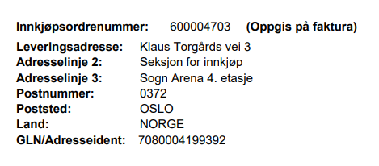
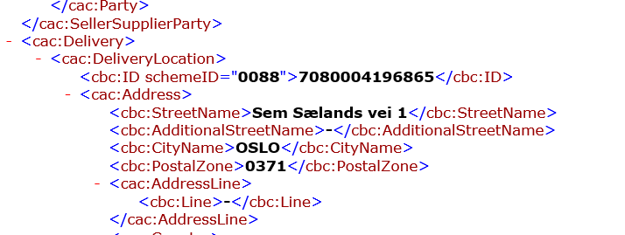
3. UNIT4 ERP – hvor står vi
Bruk av GLN-koder ved UiO
  GLN på PDF-innkjøpsordre:
  GLN på EHF3.0-innkjøpsordre:

Slide 26
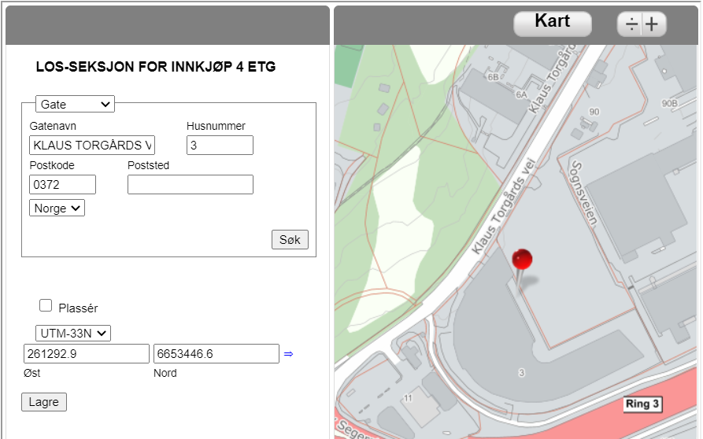
3. UNIT4 ERP – hvor står vi
Bruk av GLN-koder ved UiO
GLN-koder
GLN Register
UiO
Leverandør
PDF
Aksesspunkt
EHF3.0
Aksesspunkt
Transportør

Slide 27
3. UNIT4 ERP – hvor står vi
Bruk av GLN-koder ved UiO
  Følgende leverandører mottar bestilling som EHF3.0-ordre pr. i dag:
    VWR
    Rett Hjem Øst
    Universal presentkort
    Dustin Norway
    Akademika
    Merck Life Science
    Atea
    Roche
    Proteintech Europe

Slide 28
4. Informasjon om mulighetsstudiet (BOTT
Ekstern gjennomgang av det systemtekniske knyttet til bestillinger
Mulighetsstudie på den delen av løsningen som understøtter BtB
Hensikt:
  å klargjøre hvordan vi får tilpasset systemet best mulig med de erfaringene vi har gjort så langt
Innebærer en avgrensing («frys») for å stabilisere, konsolidere og kvalitetssikre status for løsningene
Igangsatt kritisk utvikling vil fortsatt gjennomføres, samt utvikling som er planlagt for alle kunder av DFØ
Men ingen utvikling knyttet til nye og innmeldte behov i perioden fram til sommeren 2022
Avslutning av mulighetsstudiet 1/5-22 med beslutning om veien videre

Slide 29
5. Fakturaprosessen før og nå
Fakturaadresser
Antall vedlegg faktura pr e-post
Behandlingstid DFØ
Behandling mottatt fakturaer ved stopp før arbeidsflyt
Merking av faktura, ordrenummer/koststed
Koble ordrenummer ved utsendelse

Slide 30
5. Fakturaprosessen før og nå forts.
Fakturaportal
Utbetalinger pr uke
BtB veiledninger
Brukerstøtte faktura: inng-faktura@admin.uio.no
Kvittering for betalt faktura: bankkvittering@admin.uio.no

Slide 31
6. Brukerstøtte – organisering og kontaktpunkt
DFØ er tjenesteleverandør av behov til betalingsløsningen UNIT4 ERP til UiO og de øvrige universitetene i BOTT samarbeidet (UiB, NTNU, UiT)
UiO er 1 linje support av løsningen, men i noen tilfeller må henvendelser eskaleres til DFØ da de har utvidete roller og rettigheter – dette gjelder i hovedsak systemfeil (som allerede er/kan være under utvikling/forbedring) eller ved brukerfeil (som at forespørsler er slettet på feil måte f eks)
UiO har ikke lenger direkte kontakt med systemleverandør som tidligere – dvs ved stor pågang av henvendelser som ikke kan løses i 1 linje, men som må eskaleres til DFØ, må det påregnes lengre saksbehandlingstid
Husk å bruke riktig kontaktpunkt (ikke til enkeltpersoner) og tittel på din henvendelse – dette vil bidra til raskere tilbakemelding, mer effektiv saksbehandling og opparbeidelse av erfaring av problemstillinger som kan bidra til bedre brukerstøtte fremover
Foruten ukentlige brukerstøttemøter sentralt som fortsetter, del problemstillinger, erfaringer og løsninger internt med kollegaer, gjør hverandre bedre, dere sitter på verdifulle erfaringer
  Neste slide viser hvor du skal henvende deg ved ulike typer problemstillinger

Slide 32
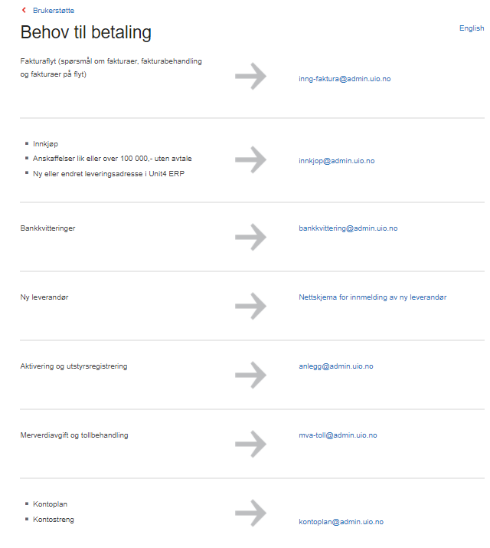
Behov til betaling (BtB) - For ansatte - Universitetet i Oslo (uio.no)

Slide 33
6. Brukertilganger og endring av innkjøpergrupper
Endring av brukertilganger, sletting av brukere, registering av nye brukere og endring av innkjøpergrupper skal meldes via nettskjema:
https://www.uio.no/for-ansatte/arbeidsstotte/okonomi/skjema/brukertilganger.html

Slide 34
7. Status rapportutvikling
Behovskartlegging og veien videre

Slide 35

Metode
Behovsutrede
Prioritere
Utvikle
Teste
Brukerstøtte
Opplæring/kurs
Databehov
Veiledning/Nettsider

Slide 36


Behovskartlegging
  Fokus på behov, ikke løsning/rapport
  Ulike behov til ulike roller
  Alle områder innenfor økonomi og lønn
    behov på tvers
  Prosessansvarlige
    Ressurspersoner fra enhet
Et behov kan resultere i en eller flere rapporter,
en rapport kan dekke en eller flere behov.

Slide 37

Informasjonsbehov Behov til betaling
1. Oversikt over bestillinger
1.1 Følge opp bestillinger for enheten samt belastning for saksbehandlere
2. Oversikt fakturaer
2.1 Følge opp hvor i flyten ting ligger
2.5 Oppfølging varemottak
3. Oppfølging avtaler
3.1 oversikt forbruk per avtale pr leverandør
3.2 oversikt hva som er kjøpt på/utenfor avtale
4. Oppfølging portefølje/kategori
5. Bestillings og fakturakontroll
4.1 Følge opp kjøp pr portefølje/kategori
4.2 Oppfølging tilgjengelige konti i bestillingssystemet
8. Anlegg/BtB
5.1 oversikt over bestillinger og fakturaer med nettobeløp fra og med
100 000
8.1 Oversikt anlegg pr enhet
8.2 Oversikt over hva vi har handlet inn av spesiell type anlegg (utstyrsgruppe)
1.4 Kontroll leverandøroppsett
1.5 Følge opp bestillinger ift leverandør
1.2 Følge opp levering av varer og tjenester
1.3 kontroll av faktura mot bestilling
1.6 Følge opp hvor i prosessen bestillinger ligger
2.2. Følge opp at fakturaer blir fullført og betalt
2.4 oversikt over matching leverandør- og innkjøpsfakturaer
2.6 Fakturaoversikter
8.4 oversikt over restverdi anlegg
1.7 Følge opp forespørsler/anmodninger og knytning mot ordre.
1.8 Kontroll leverandører
1.10 Kontroll andel bruk av bestillingssystem
2.3 oversikt over hvor mye som er belastet pr koststed
2.7 Enkeltfakturasøk
3.3. kontroll av pris ift avtale
3.4 oversikt kjøp per avtale
8.5 oversikt gammel aktivanummer vs nytt anleggsnummer
Prioritert behov

Slide 38
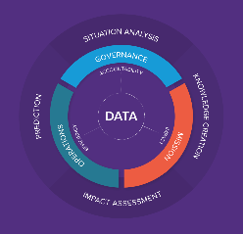
Veien videre – prosjekt rapportering
Det rigges nå et prosjekt for rapportering
Mål:
Tilgjengeliggjøre rett data, til rett tid, til rette personer slik at organisasjonen har relevant datagrunnlag for oppfølging og beslutninger
Etablere en samlet behovsoversikt på tvers av prosessområdene økonomi, styring og rapportering og lønn
Etablere et forvaltningsapparat for behovsoppfølging og tilgjengeliggjøring av data

Slide 39
8. Hvordan finne frem i informasjonen
Ny nettside med nytt fra ØVA samt informasjon om nye releaser:
https://www.uio.no/for-ansatte/arbeidsstotte/okonomi/nytt-fra-ova/index.html
Det kan være vanskelig å holde styr på all informasjon som kommer fra oss om BtB og UNIT4 ERP.
For å forenkle oppgaven med å holde deg oppdatert har vi laget en anbefalt liste over linker du kan knytte opp til din personlige forside på For ansatte-siden.
Under er våre anbefalinger, og en veiledning til hvordan du kan sette opp en slik personlig forside

Slide 40
Anbefalt personalisering av forsiden din på For ansatte-sidene for Innkjøper og Fagrekvirent
Avdeling for økonomi – og virksomhetsstyring
Prosess: Behov til betaling

Slide 41
Oppsett av personlig forside
I rollen som innkjøper/ og eller fagrekvirent er det mye informasjon å forholde seg til. For å forenkle oppgaven med å holde deg oppdatert i rollen som innkjøper og/ eller fagrekvirent har vi laget en anbefalt liste over linker du kan knytte opp til din personlige nettside.
Hvordan du kan sette dette opp ser du på UiOs nettsider, Nytt om økonomi- og lønnssystemet - For ansatte - Universitetet i Oslo (uio.no)
En kortversjon av dette kan du se på de neste lysbildene.

Slide 42
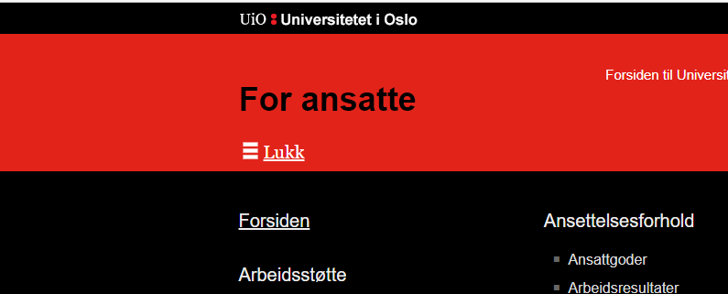
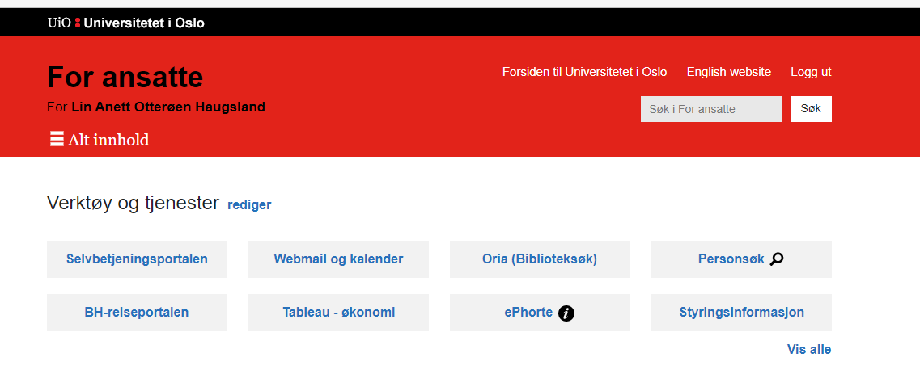
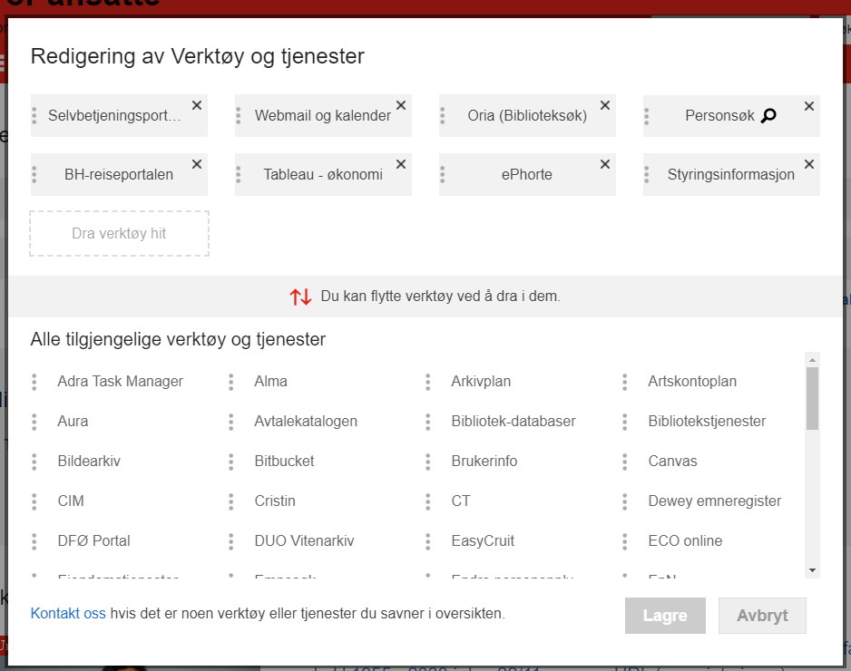
Trinn 1: Verktøy og tjenester
Øverst på For ansatte-siden finner du en link til «forsiden». Dette er din personlige side. Gå inn på den
Klikk på rediger ved siden av «Verktøy og tjenester»
Du får da opp en oversikt over verktøy og tjenester på UiO. Plukk de verktøyene som er anbefalt fra listen på neste side og legg til din oversikt.

Slide 43
Verktøy og tjenester
Innlogging Unit4: Logg inn med Feide
Avtalekatalogen - For ansatte - Universitetet i Oslo (uio.no)
Hvordan kontere (konteringsstreng) - For ansatte - Universitetet i Oslo (uio.no)
Økonomirapporter - For ansatte - Universitetet i Oslo (uio.no)

Slide 44
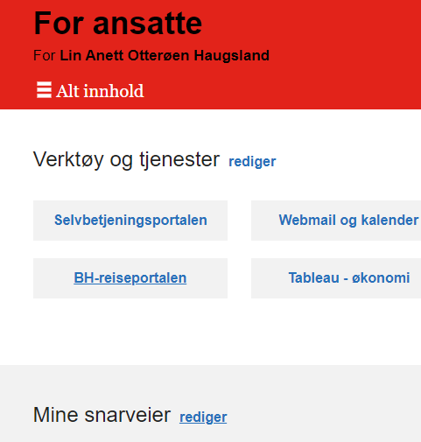
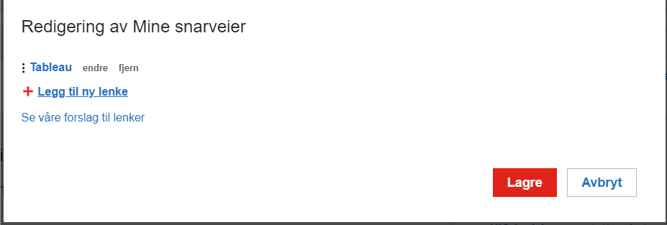
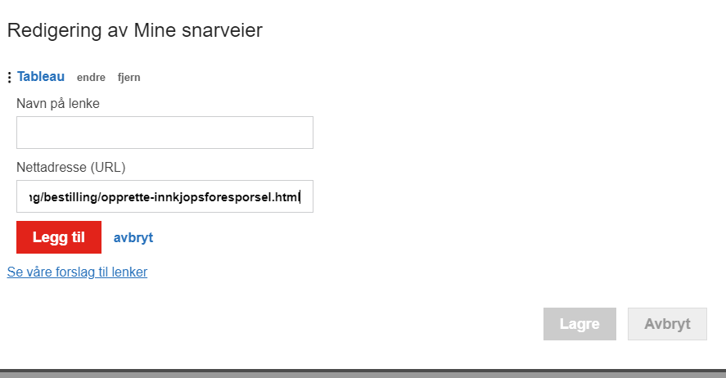
Trinn 2: Mine snarveier
Neste boks på siden er «mine snarveier» . Også her klikker du på rediger.
Klikk på «legg til ny lenke»
Lim inn ønsket nettadresse – for eksempel nettsiden til den prosessen du jobber mest med og trykk lagre. Se neste foil for anbefalte snarveier

Slide 45
Mine snarveier
Veiledninger og brukerstøtte:
https://www.uio.no/for-ansatte/arbeidsstotte/okonomi/behov-til-betaling/veiledning-unit4/index.html
https://www.uio.no/for-ansatte/arbeidsstotte/okonomi/brukerstotte/behov-til-betaling.html
Tilhørende informasjonssider:
https://www.uio.no/for-ansatte/arbeidsstotte/okonomi/behov-til-betaling/leverandorer/index.html
https://www.uio.no/for-ansatte/arbeidsstotte/okonomi/okonomimodell/index.html
https://www.uio.no/for-ansatte/arbeidsstotte/personal/personalrutiner/timeansatte-oppdragstakere/index.html
https://www.uio.no/for-ansatte/arbeidsstotte/okonomi/behov-til-betaling/fakturabehandling/betaling-til-norge/index.html
https://www.uio.no/for-ansatte/arbeidsstotte/okonomi/behov-til-betaling/fakturabehandling/betaling-til-utlandet/index.html
https://www.uio.no/for-ansatte/arbeidsstotte/okonomi/behov-til-betaling/leverandorer/index.html
Kodeverk og skjemaer - For ansatte - Universitetet i Oslo (uio.no)
https://www.bott-samarbeidet.no/okonomi/opplering/
https://dfo.no/kundesider/regnskap/veiledning-og-opplaering/opplaeringsmateriell-for-bott
Prosess-sider:
https://www.uio.no/for-ansatte/arbeidsstotte/okonomi/behov-til-betaling/bestilling/index.html
https://www.uio.no/for-ansatte/arbeidsstotte/okonomi/behov-til-betaling/vare-tjenestemottak/index.html
https://www.uio.no/for-ansatte/arbeidsstotte/okonomi/behov-til-betaling/fakturabehandling/index.html
Anskaffelsesprosess - For ansatte - Universitetet i Oslo (uio.no)

Slide 46
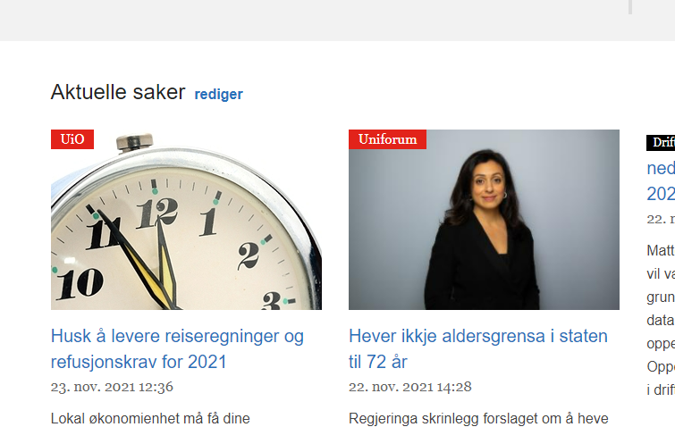
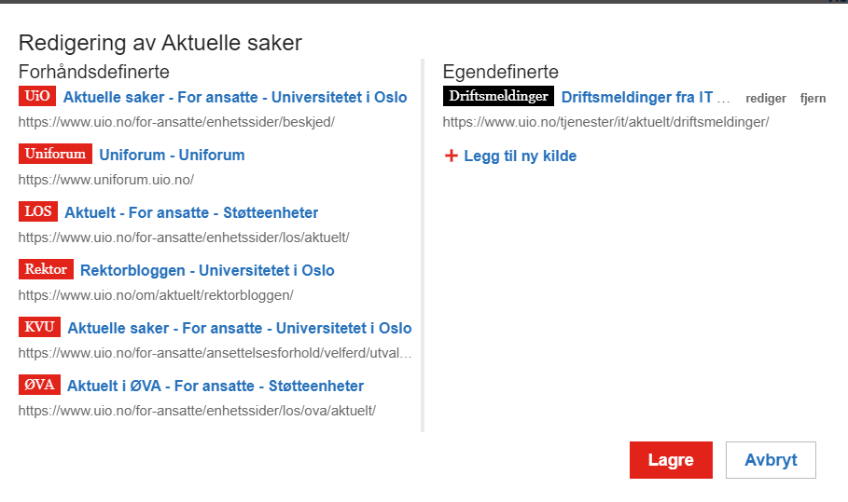
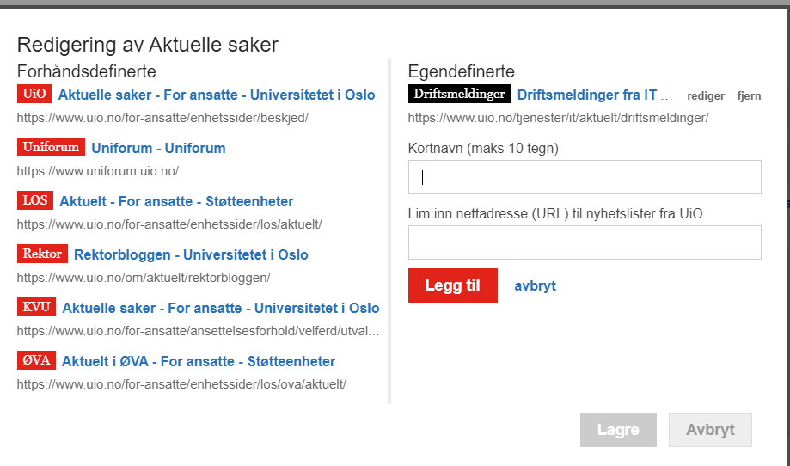
Trinn 3: Aktuelt
Neste boks på din personlige forside er «Aktuelle saker». Klikk på rediger på høyre side
Klikk på «Legg til ny kilde»
Legg inn anbefalt kortnavn og lim inn nettadressen som er anbefalt på neste side

Slide 47
Aktuelle saker
Kort navn | URL
Nytt fra Unit4 | https://www.uio.no/for-ansatte/arbeidsstotte/okonomi/nytt-ol/nytt-fra-unit4/
Nytt fra BtB | https://www.uio.no/for-ansatte/arbeidsstotte/okonomi/behov-til-betaling/nytt-fra-btb/
IT- drift | https://www.uio.no/tjenester/it/aktuelt/driftsmeldinger/

Slide 48
9. Besøk av Berg-Hansen

